Slide 1

Teoría del Color
Junio 2023

Slide 2
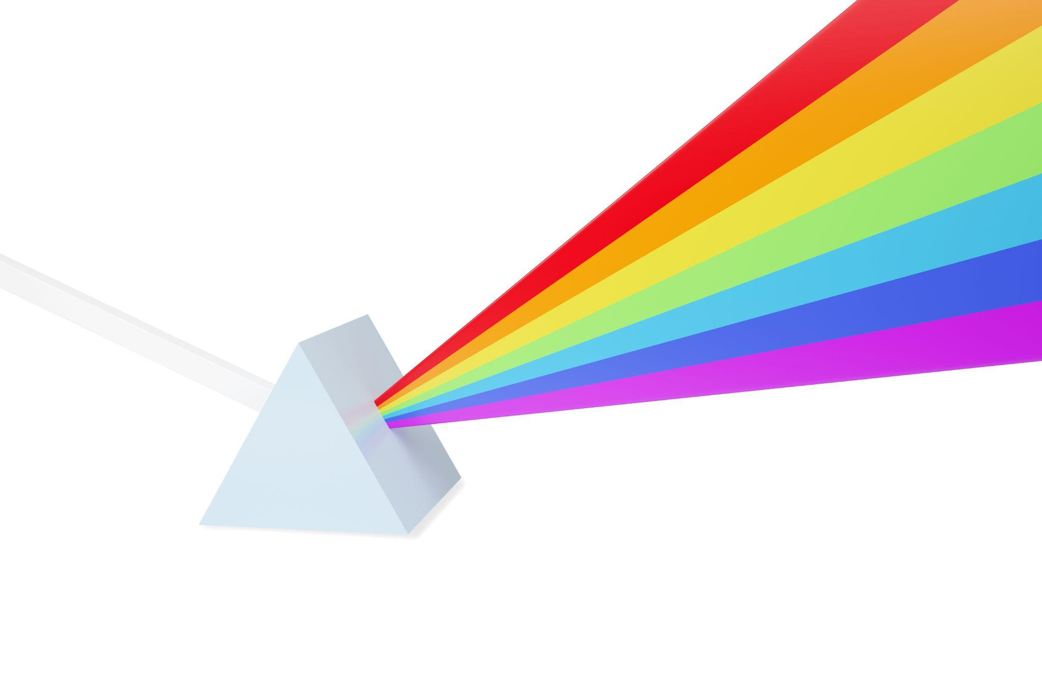
COLOR = LUZ
El color es luz y la luz es color.
Cuando los rayos de luz solar pasan a través de un prisma o lente, se descomponen en lo que se conoce como un espectro de luz.

Slide 3
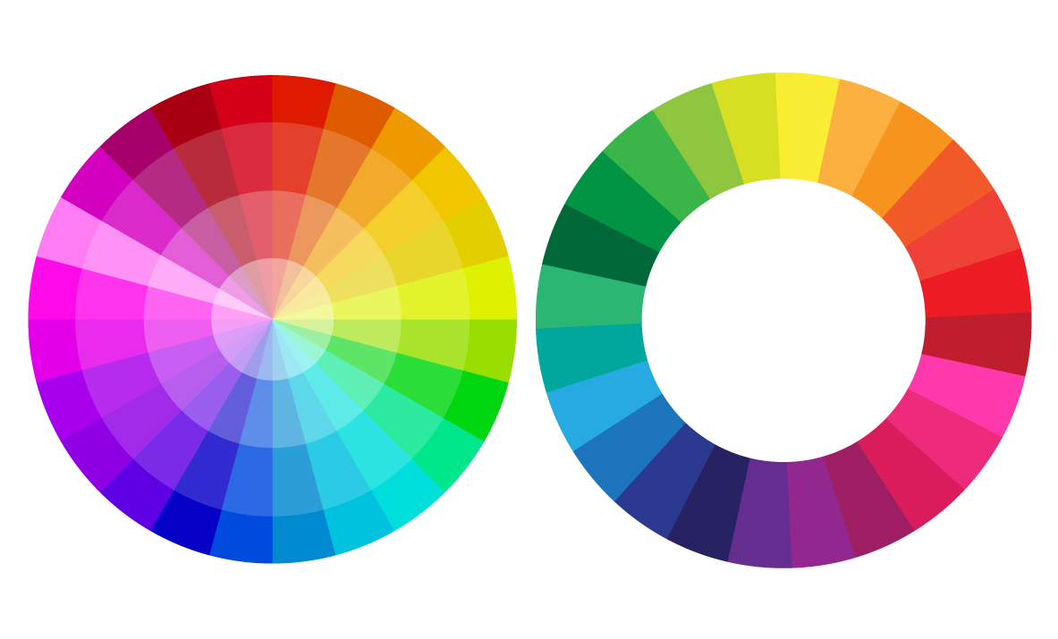
CIRCULO CROMATICO

Slide 4

COLORES LUZ
PALETA RGB
R: RED / rojo
G: GREEN / verde
B: BLUE / azul

Slide 5
COLORES LUZ
PALETA RGB
se miden en Bytes del 0 al 255
R 237
G 112
B 27
R 145
G 199
B 67

Slide 6

COLORES PIGMENTO
PALETA CMYK
C: CYAN
M: MAGENTA
Y: AMARILLO
K: NEGRO

Slide 7
COLORES PIGMENTO
PALETA CMYK
Se miden en porcentaje de tina, de 0% a 100%
C 0%
M 64%
Y 94%
B 0%
C 44%
M 0%
Y 86%
B 0%

Slide 8
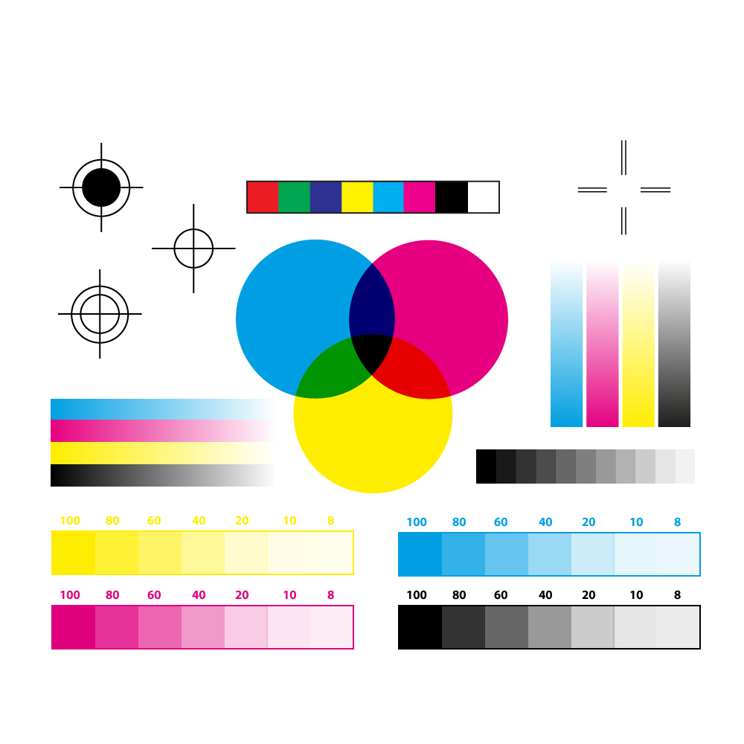
CMYK
Impresión offset
Impresión textil
Impresoras láser y
a tinta
Plotters
Pinturas

Slide 9
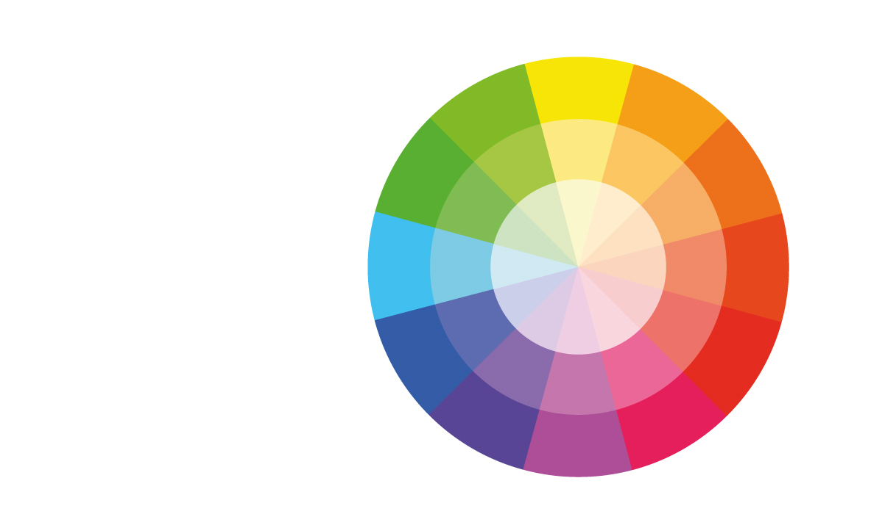
TONO, TEMPERATURA,
SATURACIÓN, ILUMINACIÓN
COLORES FRÍOS
COLORES CÁLIDOS

Slide 10
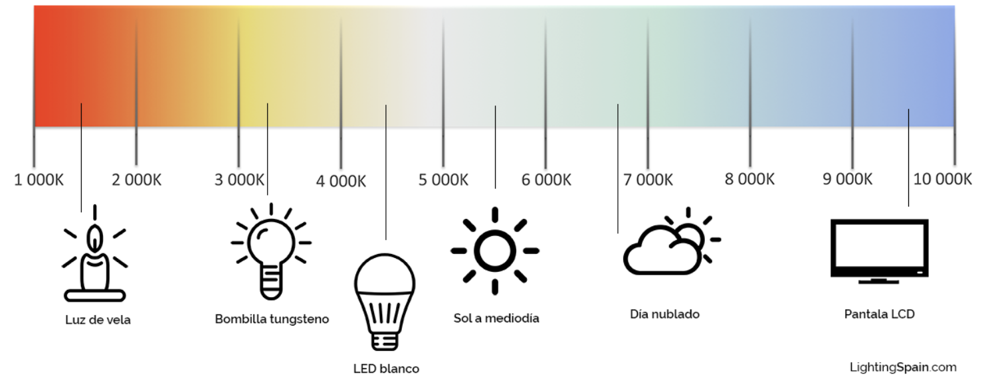
TONO, TEMPERATURA,
SATURACIÓN, ILUMINACIÓN

Slide 11
TONO, TEMPERATURA,
SATURACIÓN, ILUMINACIÓN
TONO
Es la cualidad que nos permite diferenciar un color de otro. El tono le da el nombre al color.

Slide 12
TONO, TEMPERATURA,
SATURACIÓN, ILUMINACIÓN
SATURACIÓN
Es la intensidad con que percibimos un color. Cuanto más gris es el color, menos saturado e intenso.
TONO

Slide 13
TONO, TEMPERATURA,
SATURACIÓN, ILUMINACIÓN
ILUMINACIÓN
Es el grado de iluminación o de oscuridad que tiene un color. Cuanto más blanco, más iluminación.
TONO

Slide 14
TRABAJANDO CON EL CÍRCULO CROMÁTICO
El círculo cromático es la herramienta más utilizada para el diseño de paletas y combinaciones de color.

Slide 15
COLORES PRIMARIOS, SECUNDARIOS Y TERCIARIOS
COLORES PRIMARIOS

Slide 16
COLORES PRIMARIOS, SECUNDARIOS Y TERCIARIOS
COLORES PRIMARIOS
COLORES SECUNDARIOS
COLORES TERCIARIOS

Slide 17
PALETAS DE COLORES
COLORES COMPUESTOS

Slide 18
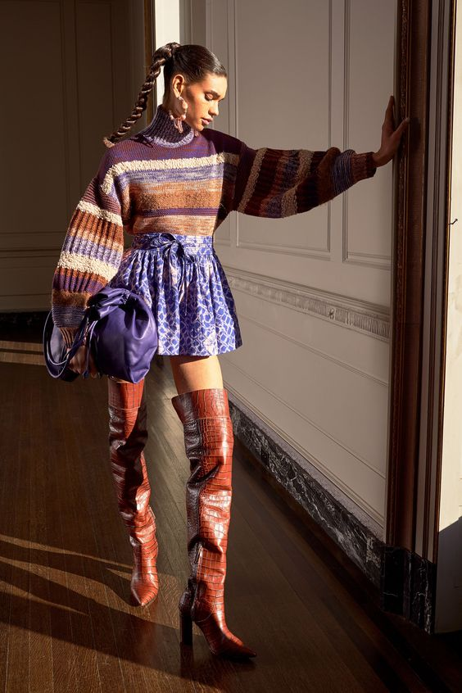
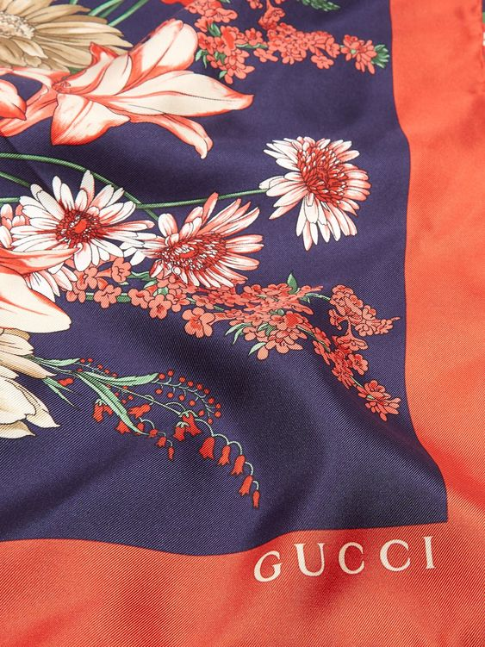
PALETAS DE COLORES
COLORES COMPUESTOS

Slide 19
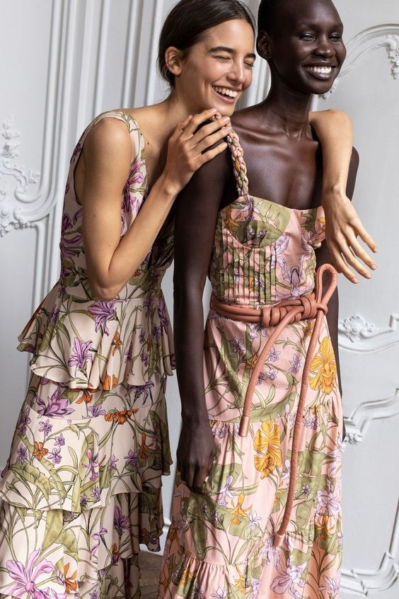
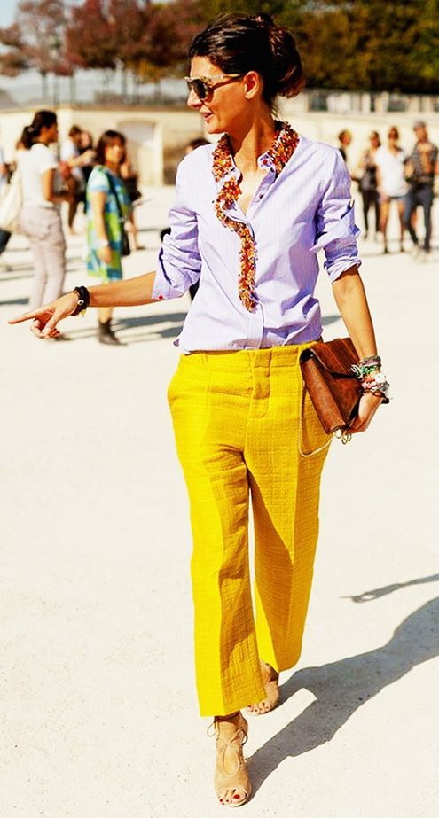
PALETAS DE COLORES
COLORES COMPUESTOS

Slide 20
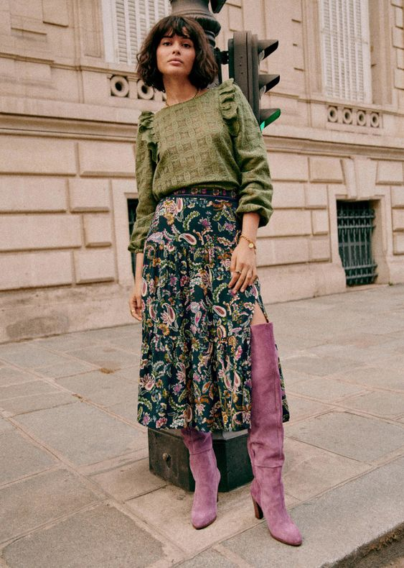
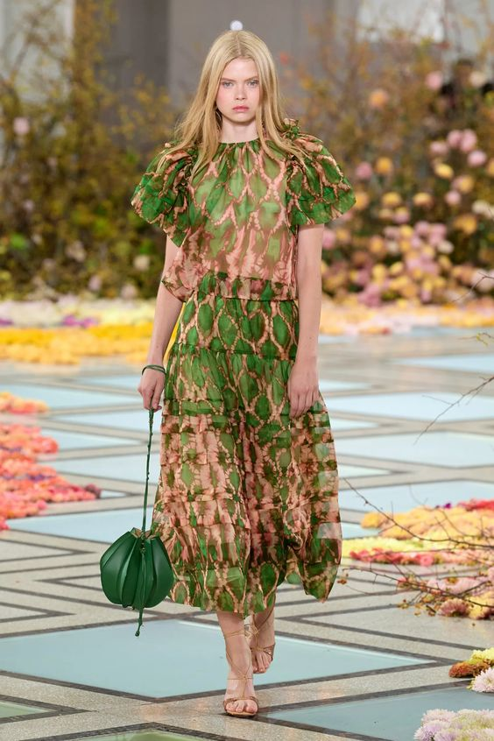
PALETAS DE COLORES
COLORES COMPUESTOS

Slide 21
PALETAS DE COLORES
COLORES ANÁLOGOS

Slide 22
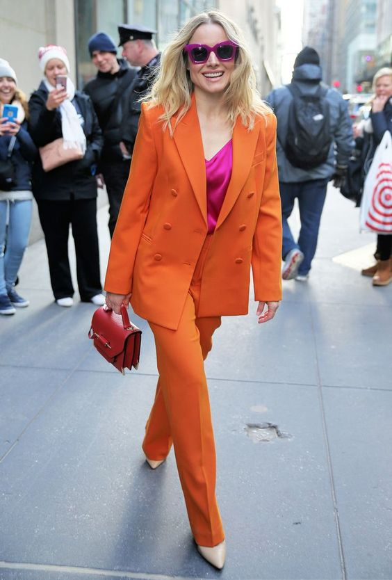
PALETAS DE COLORES
COLORES ANÁLOGOS

Slide 23
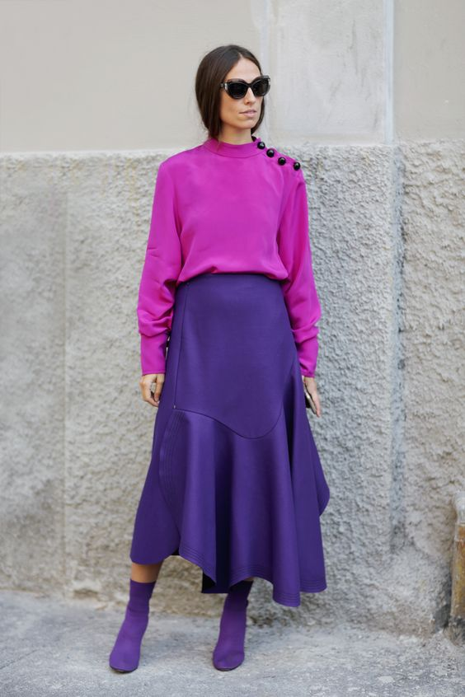
PALETAS DE COLORES
COLORES ANÁLOGOS

Slide 24
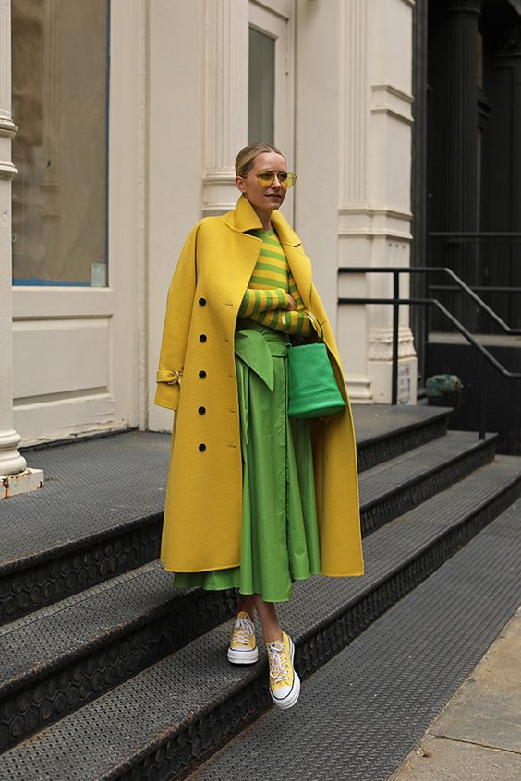
PALETAS DE COLORES
COLORES ANÁLOGOS

Slide 25
PALETAS DE COLORES
COLORES EN TRÍADA

Slide 26
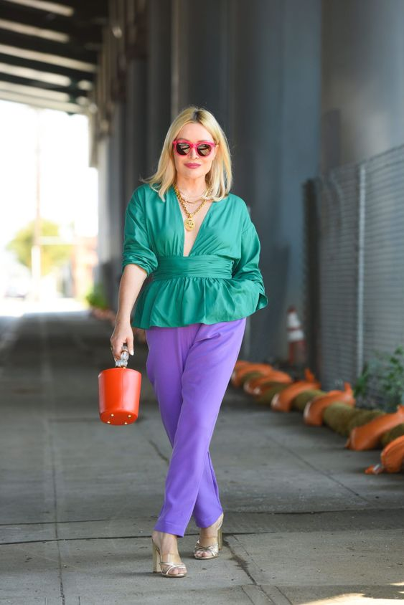
PALETAS DE COLORES
COLORES EN TRÍADA

Slide 27
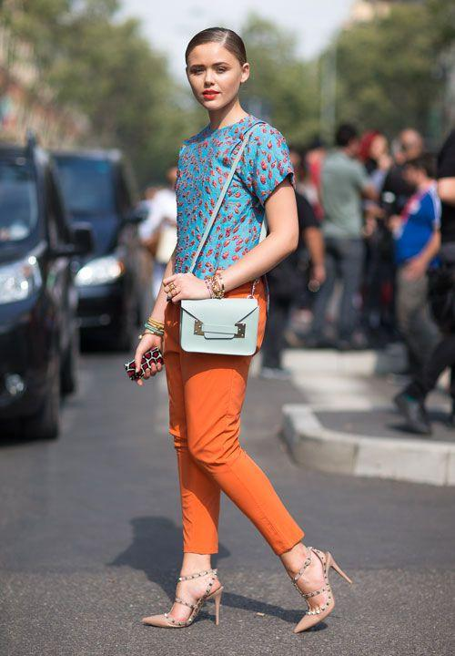
PALETAS DE COLORES
COLORES EN TRÍADA

Slide 28
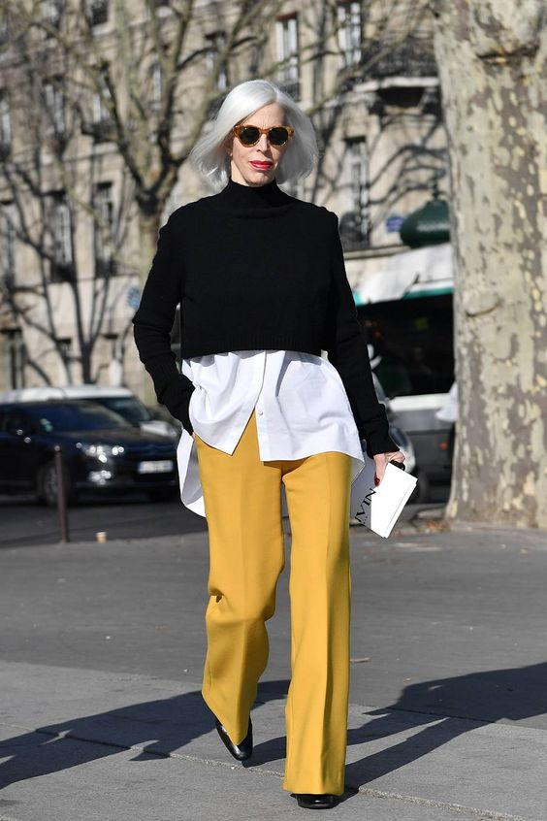
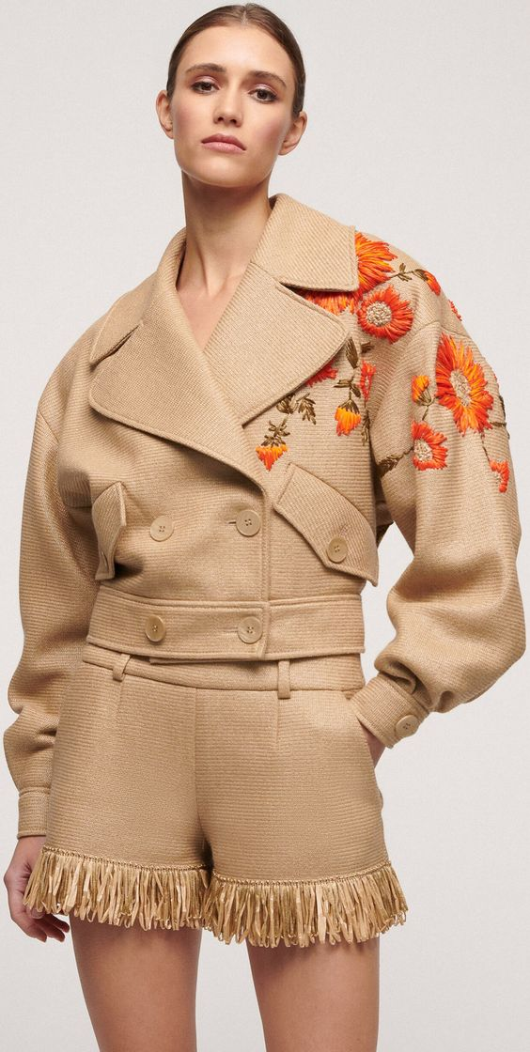
INSPIRACIÓN

Slide 29
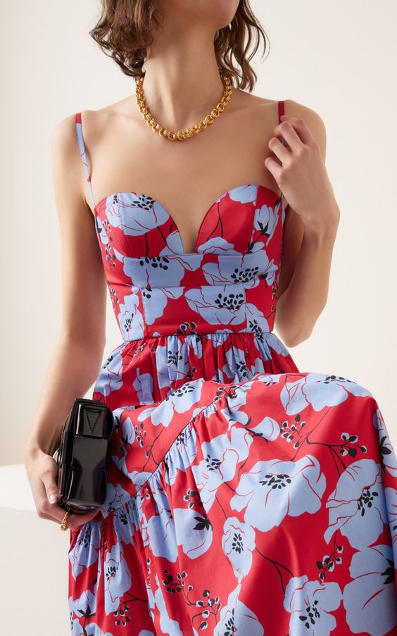
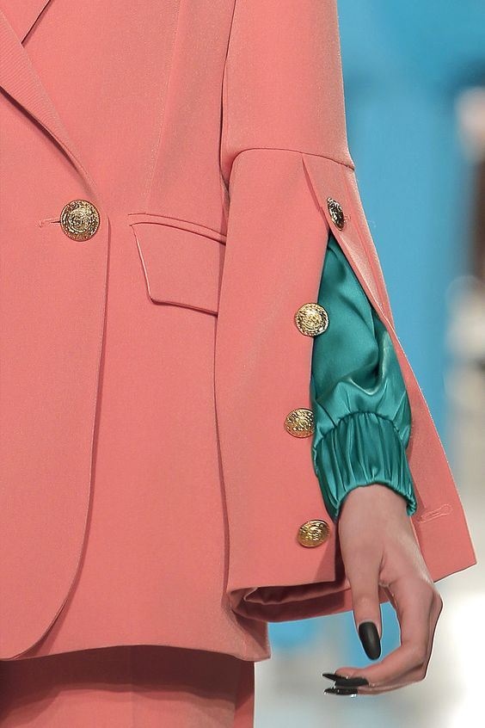
INSPIRACIÓN

Slide 30
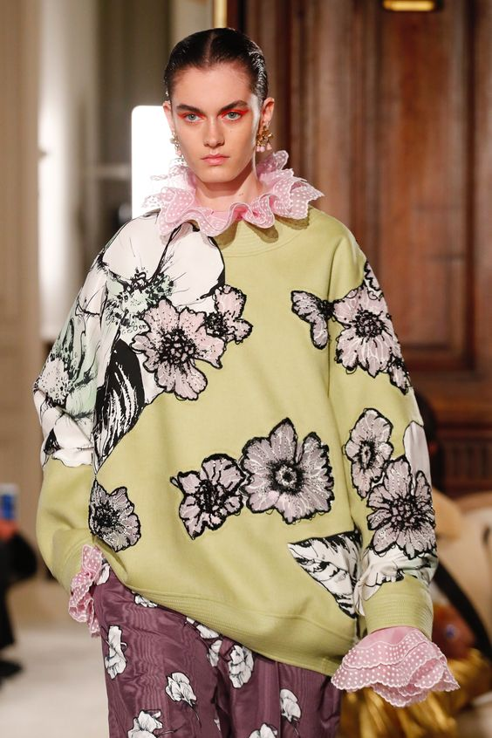
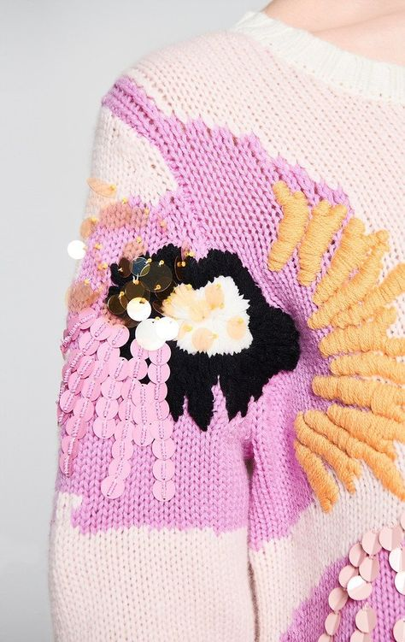
INSPIRACIÓN

Slide 31
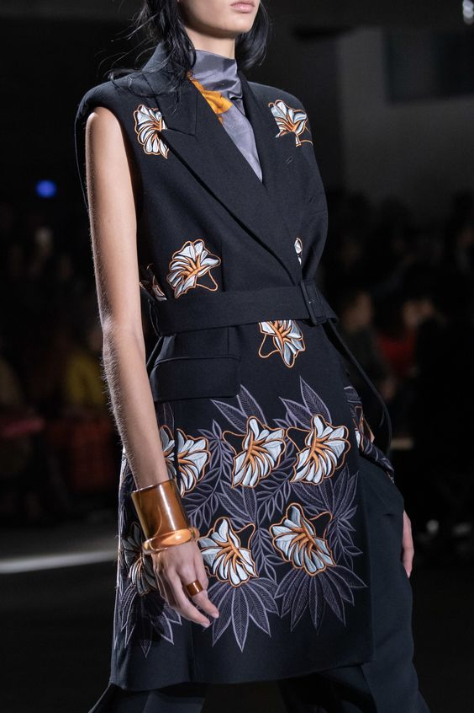
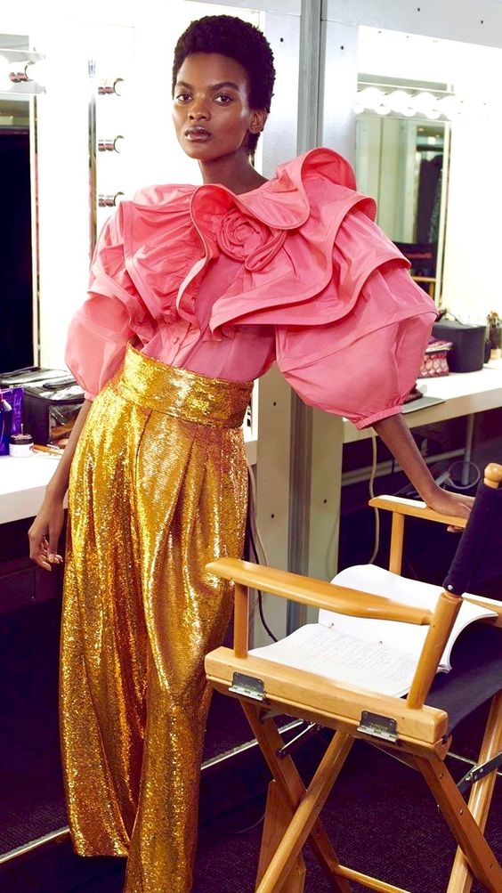
INSPIRACIÓN

Slide 32
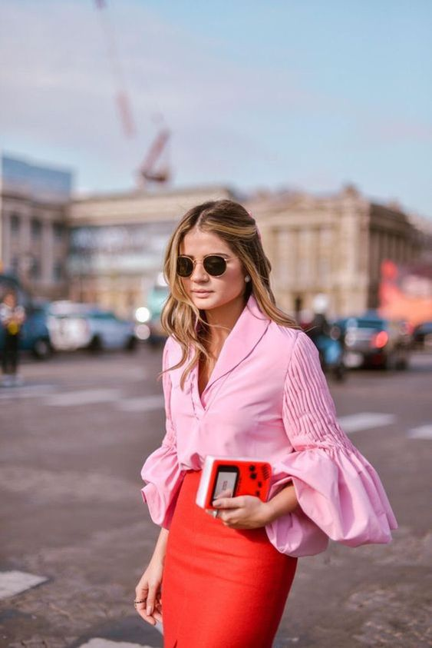
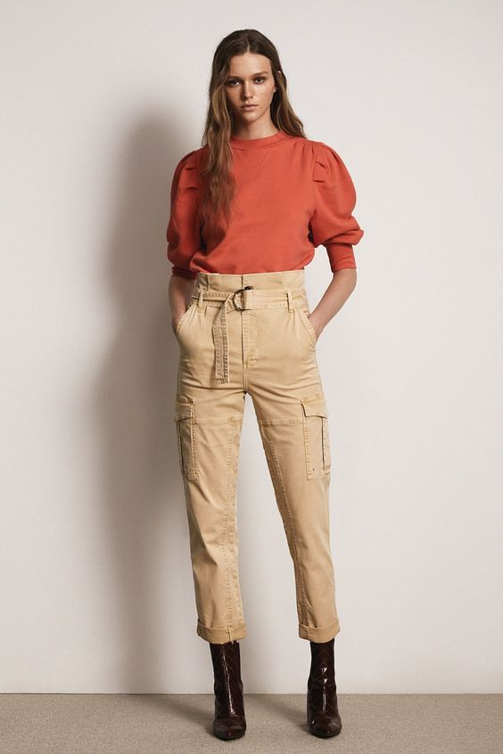
INSPIRACIÓN

Slide 33
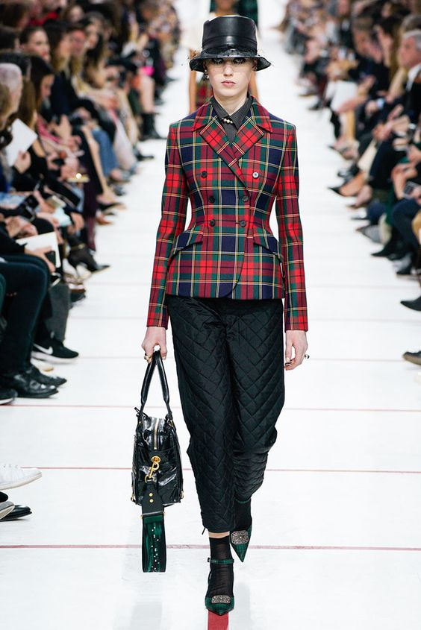
INSPIRACIÓN

Slide 34
¡Gracias!

